Slide 1
Министерство науки и высшего образования Российской Федерации ФГБОУ ВО «Кубанский государственный технологический университет»
Курсовой проект на тему:
“Каталог ресурсов Интернет.”
Выполнил:Токарев В.А.
Группа 18-К-АС1
Руководитель: доцент, Попова О. Б.

Slide 2
Описание курсовой
В данной курсовой работе изложено об основных понятиях, функциях баз данных, использованию и созданию в Microsoft Access , а также в SQL. В ней описаны основные модели баз данных, которые известны в настоящее время. Проектирование базы данных «Books», проводилась с помощью СУБД Microsoft Access и языка запросов SQL. Данная база данных, содержит основные характеристики : книжный жанр, название книги, автора книги, издательство, количество страниц, твердый или мягкий переплет, количество страниц, цену, поставщика, дату поставки.

Slide 3
Связывание таблиц на схеме данных
11 | Лора Эштон | «Тайна прекрасной Марии « | Роман | «Диалог» Москва | 421 | 09.08.2002 | Твердая | 55,00р. | Ростов
12 | _лизабет Филлипс | «Блестящая девочка» | Роман | «АСТ» Москва | 444 | 01.02.2000 | Твердая | 63,00р. | Орёл
13 | М.Серёгин | Разговорчики в строю | Детектив | «ЭКСМО»Москва | 347 | 03.09.2001 | Мягкая | 57,00р. | Москва
14 | Н.Кровцова | Группа особого назначения | Детектив | «Нева»С.-Петербург | 349 | 12.05.2004 | Твердая | 88,00р. | Москва
15 | С.Маршак | Машина для пахана | Детектив | «Олма»Москва | 382 | 30.03.2001 | Мягкая | 96,00р. | Донецк
16 | А.Каменская | Антикиллер 5 | Детектив | «АСТ»Москва | 289 | 12.06.2003 | Твердая | 153,00р. | Каменск
17 | С.Луганова | Сталин | Автобиография | «Арго»Орёл | 293 | 04.05.2003 | Твердая | 171,00р. | Москва
Id_tovar | autor | nazvanie | janr | izdatelstvo |  |  | oblogka | cena | postavshic
1 | Э.Радзинский | Нерон | Автобиография | «Энергия»Москва |  |  | Мягкая | 150,00р. | Ростов
2 | Мэри Спенсер | «Поверь в любовь» | Роман | «АСТ» Москва | 349 | 01.12.2000 | k_vo_str | data_izd | Москва
3 | Фиби Конн | «Ураган страсти» | Роман | «АСТ» Москва | 429 | 04.07.2001 | 350 | 03.09.2001 | Оренбург
4 | Н.Корнилова | Воровки | Детектив | «Экспресс»Москва | 508 | 01.06.2002 | Мягкая | 120,00р. | Ростов
5 | Джейн Фрейзер | Возлюбленный враг | Детектив | «АСТ» Москва | 461 | 20.12.2002 | Мягкая | 366,00р. | Ростов
6 | Дарья Истомина | «Торговка» | Роман | «Олимп» Москва | 300 | 01.01.2001 | Твердая | 196,00р. | Воркута
7 | Екатерина Маркова | «Блудница» | Роман | «Астрель» Москва | 348 | 20.02.2001 | Мягкая | 88,00р. | Львов
8 | Аманда Квик | «Искушение» | Роман | «Квест» Москва | 316 | 29.09.2003 | Мягкая | 129,00р. | Калининград
9 | Джеки Алессандро | «Свадебный водоворот» | Роман | «Аист» Москва | 317 | 14.03.2002 | Мягкая | 56,00р. | Москва
10 | Джудит Ливори | «Право первой ночи» | Роман | «Квест» Москва | 316 | 02.05.2001 | Твердая | 156,00р. | Москва

Slide 4
Далее делаем нормализацию таблицы (вторая нормальная форма).

Slide 5
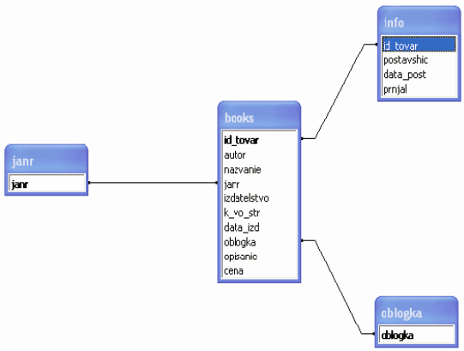
Создаем связь между таблицами:
«один-ко-многим»

Slide 6
И получаем вторую нормальную форму:
10 | Джудит Ливори | «Право первой ночи» | Роман | «Квест» Москва | 316 | 02.05.2001 | Твердая
11 | Лора Эштон | Тайна прекрасной Марии | Роман | «Диалог» Москва | 421 | 09.08.2002 | Твердая
12 | Э_лизабет Филлипс | «Блестящая девочка» | Роман | «АСТ» Москва | 444 | 01.02.2000 | Твердая
13 | М.Серёгин | Разговорчики в строю | Детектив | «ЭКСМО»Москва | 347 | 03.09.2001 | Мягкая
14 | Н.Кровцова | Группа особого назначения | Детектив | «Нева»С.-Петербург | 349 | 12.05.2004 | Твердая
15 | С.Маршак | Машина для пахана | Детектив | «Олма»Москва | 382 | 30.03.2001 | Мягкая
16 | А.Каменская | Антикиллер 5 | Детектив | «АСТ»Москва | 289 | 12.06.2003 | Твердая
17 | С.Луганова | Сталин | Автобиография | «Арго»Орёл | 293 | 04.05.2003 | Твердая

Slide 7
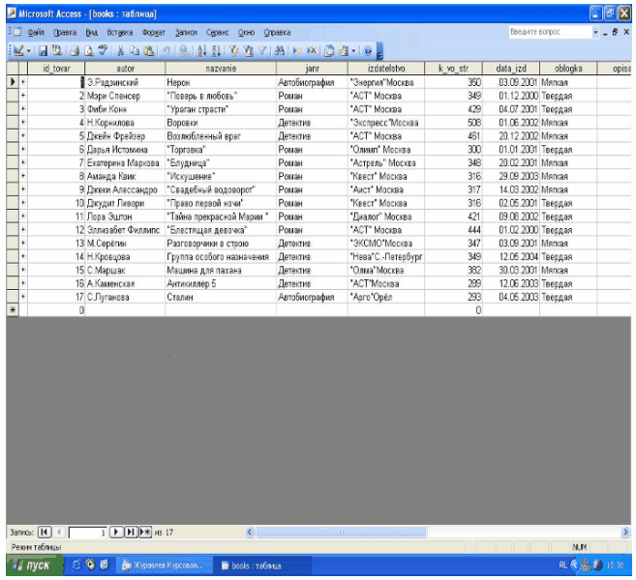
Далее мы заносим эти данные в Microsoft Access 2003.
Главная таблица
Мы использовали в своей работе следующие типы данных:
1.Текстовый
2.Поле MEMO
3.Числовой
4.Дата/Время
5.Денежный
6.Счетчик
UML-диаграмма

Slide 8
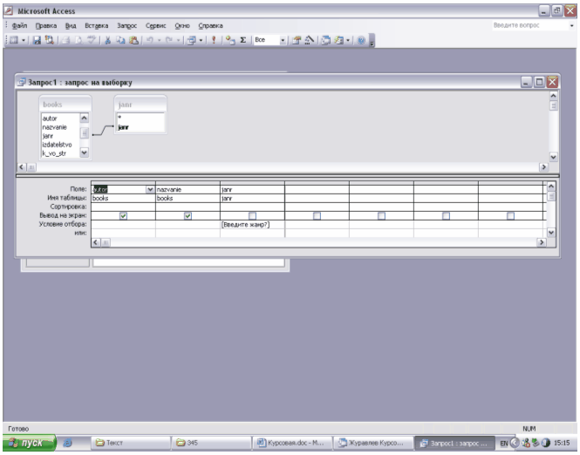
Создание вычисляемых полей в запросах
В данном примере это выражение представляет собой конкатенацию полей, содержащих имя и фамилию сотрудника, с пробелом между ними.

Slide 9
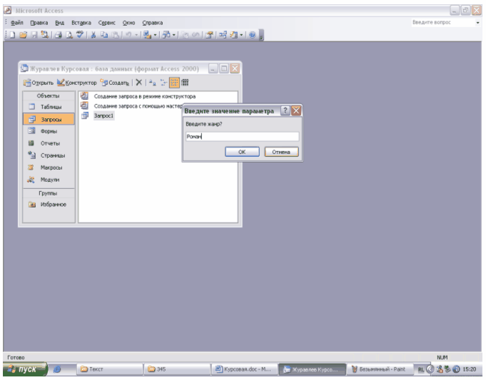
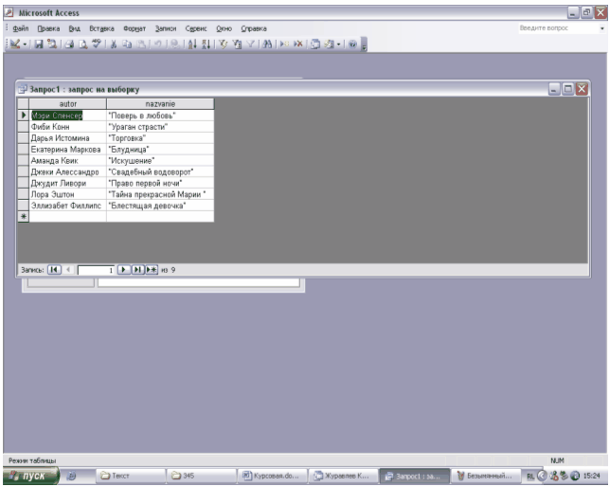
Запрос в режиме Конструктора
Запрос по выбору жанра.
После того как выбрали жанр у нас появится таблица с данными, поэтому жанра.

Slide 10
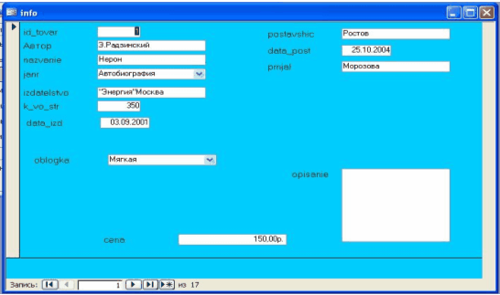
Для сохранения формы выберите команду Файл, Сохранить. В поле Имя формы появившегося диалогового окна Сохранение введите нужное название и нажмите кнопку ОК.
После разработки базы данных средствами Microsoft Access мы решили разработать эту базу данных при помощи SQL. Создание запросов является его главным направлением, а также при помощи SQL можно пересылать данные по локальной и другим видам сетей при помощи сервера

Slide 11
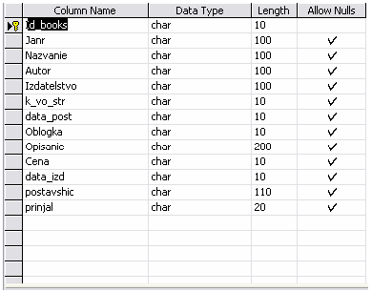
DATETIME
- комбинация даты и времени;
MONEY
- деньги в формате, определяющем символ денежной единицы ($, руб, ...) и его расположение (суффикс или префикс), точность дробной части и условие для показа денежного значения.

Slide 12
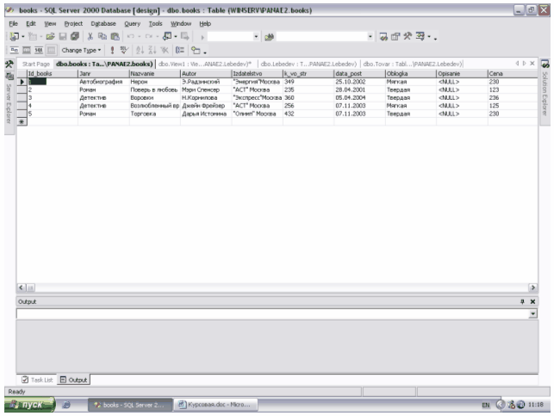
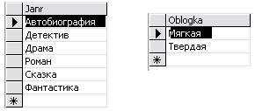
Проектирование базы данных также проводилось при помощи SQL. Данная . Проектирование базы данных на SQL
таблица имеет такие же поля, что и таблица в ACCESS. Ниже приведена главная таблица в SQL:
Аналогично ACCESS выносим данные, которые повторяются в отдельные таблицы.

Slide 13

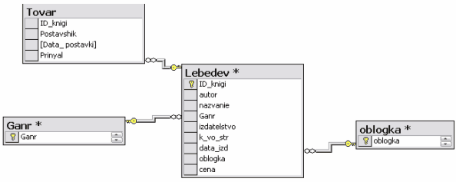
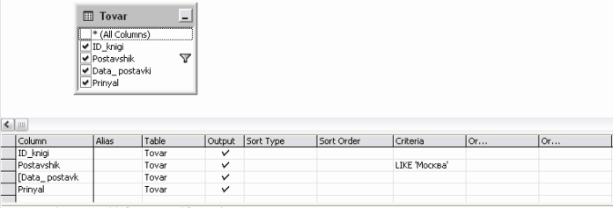
Данные таблицы связанны между собой. Связи между данными таблицами необходимы для объединения данных в одну таблицу, которая может содержать все данные в одной таблице
Это запрос на выбор данных о поставщике, дате поставки и кто принимал товар из Москвы.
Далее идет выбор нужной группы.

Slide 14
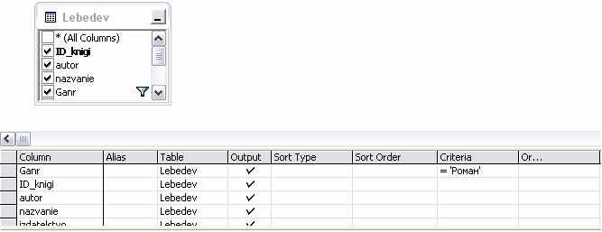
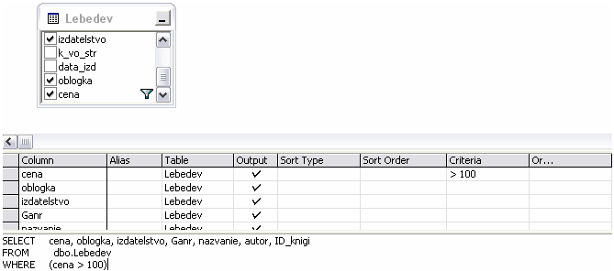
Этот запрос по выбору жанра “Роман”.
А этот запрос на выбор книг, у которых цена больше 100 р.

Slide 15
Заключение
Использование баз данных и информационных систем – это составная часть функционирования различных преуспевающих организаций и деятельности современного человека. В связи с этим большую актуальность приобретает освоение принципа построения и эффективного применения соответствующих технологий и программных продуктов.
В настоящее время базы данных почти во все сферы человеческой деятельности. Так как с помощью электронных баз данных работа персонала организации, будь то хоть книжный магазин, становится быстрой, качественной и удобной.
В результате нашей работы, объектом которой являлся книжный магазин, была создана база данных «Books».

Slide 16
Спасибо за внимание)
Токарев В.А
Группа:18-К-АС1

